Slide 1

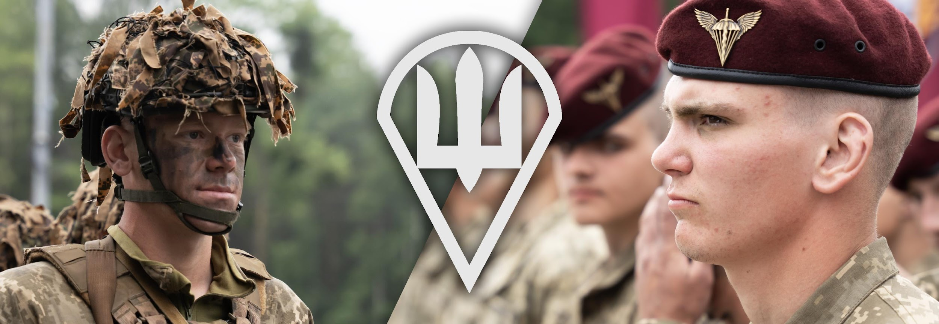


ПСИХОЛОГІЧНИЙ
СУПРОВІД ТА ВІДНОВЛЕННЯ У ЗСУ

Slide 2
ЩО ТАКЕ ПСИХОЛОГІЧНА АДАПТАЦІЯ У ВІЙСЬКУ
Це природна реакція психіки на нове середовище: зміна розпорядку, умов життя, спілкування. Спочатку — стрес і дезорієнтація, згодом — поступове звикання. Військова адаптація — не слабкість, а необхідний етап.
Як вона проявляється:
• Фізично: безсоння, серцебиття, втома, апетит змінюється
• Емоційно: страх, тривога, злість, туга за домом
• У поведінці: замкнутість, дратівливість, втрата ініціативи
Це — нормальні реакції, які з часом минають.

Slide 3
ЕТАПИ АДАПТАЦІЇ
Шок — дезорієнтація, “нічого не зрозуміло”
Протест — “не хочу, не звик”, злість, порівняння з цивільним життям
Звикання — з’являється стабільність, чіткість, менше тривоги
Адаптація — впевненість, командність, ініціативність
Якщо “зависли” на певному етапі — це також не кінець,
головне — не мовчати.
Що допомагає адаптуватися:
Чіткий режим дня
Підтримка побратимів — спілкуйтесь
Фізична активність
Усвідомлення сенсу — для чого ви тут!

Slide 4
УСВІДОМЛЕННЯ СЕНСУ — ДЛЯ ЧОГО ВИ ТУТ!
Захист Батьківщини — оборона рідної землі, родини, культури та свободи.
Гідність і честь — служба в ЗСУ є проявом патріотизму та мужності.
Професійний розвиток — можливість здобути нові навички, освіту, кар’єру.
Підтримка побратимства — сильна спільнота, де кожен має значення.
Фінансова стабільність — грошове забезпечення, пільги, соціальні гарантії.
Мотивація молоді — нові підрозділи, як-от Сили безпілотних систем, приваблюють технічно обізнаних людей.
Вплив на майбутнє — служба сьогодні формує безпечне завтра для наступних поколінь.

Slide 5
ГОЛОВНЕ ПАМ’ЯТАТИ
Психологічна адаптація — це як вийти у холодну воду: спочатку незвично, а потім звикаєш. У строю важливо не лише тіло, а й стан душі.
Говорити, просити підтримки, помилятись і вчитись — нормально.
Командна робота — ключ до стійкості!

Slide 6
ПСИХОЛОГІЧНА ПІДТРИМКА У ВІЙСЬКУ
1. Військовий психолог - фахівець, який вислухає без осуду. Допоможе впоратись із тривогою, страхами, навчить технікам саморегуляції.
"Психолог — це про витривалість, а не про слабкість."
2. Командир / старшина - може помітити проблему, розвантажити в складний момент, організувати допомогу.
"Сказати «мені важко» — це відповідально."
3. Побратими - найближче джерело підтримки. Поговорити, посміятись, поділитись — уже полегшення.
"Побратим тримає не тільки спину, а й душу."
4. Капелан (за бажанням) - духовна підтримка — для тих, кому це важливо. Вислухає, заспокоїть, нагадає про сенс.
"Душа теж потребує тилу.
Сила — це не мовчати, а звернутись по допомогу, коли важко.

Slide 7
КОЛИ ЗВЕРТАТИСЬ ПО ПСИХОЛОГІЧНУ ДОПОМОГУ?
Якщо протягом 3–4 тижнів:
не минає сильна тривога чи апатія
з’являються небезпечні думки
важко контролювати емоції —
зверніться до психолога, старшого або побратима.
Це — про відповідальність, а не про слабкість.

Slide 8
ГРУПИ КОНТРОЛЮ БОЙОВОГО СТРЕСУ ТА ВІДНОВЛЕННЯ:
ХТО ВОНИ І ЯК ДОПОМАГАЮТЬ?
У ЗСУ нині функціонують дві ключові ланки психологічної підтримки на рівні підрозділів (але варто враховувати що всі структури ЗСУ регулярно переосмислюють та оновлюють):
ГРУПА КОНТРОЛЮ БОЙОВОГО СТРЕСУ (ГКБС)
ГРУПА ПСИХОЛОГІЧНОГО СУПРОВОДУ ТА ВІДНОВЛЕННЯ (ГПСВ)

Slide 9
ГРУПА КОНТРОЛЮ БОЙОВОГО СТРЕСУ (ГКБС)
Основне завдання: допомогти бійцю справитись із бойовим або хронічним стресом під час або одразу після виконання бойового завдання.
ДЕ ПРАЦЮЄ:
У зоні бойових дій (передова, ближній тил)
У точках тимчасового відпочинку/ротації
У базових таборах
ЯКІ СИТУАЦІЇ — ЇХ ЗОНА ВІДПОВІДАЛЬНОСТІ:
Бійця "накриває" після бою — паніка, трясіння, плач, ступор.
У когось стався нервовий зрив, афект — втрата контролю над емоціями.
Хтось повністю замкнувся, не реагує на команди, “випав”.
Спалахи немотивованої агресії, небезпечної для себе чи інших.

Slide 10
ЯК ДОПОМАГАЄ ГКБС
Проводять короткі стабілізуючі сесії: дихальні вправи, тілесна робота, заземлення.
Розмова тет-а-тет, щоб зняти внутрішній “зажим”, страх, сором.
Навчають простим технікам саморегуляції для щоденного використання.
При потребі — евакуюють бійця до медичної/психологічної ланки.
Що треба знати бійцю:
Ти маєш право звернутись до них сам.
Або ж командир чи побратим може повідомити: "Потрібна ГКБС".
Це не “тюрма” і не “діагноз” — це допомога, щоб не зламатися в бою.

Slide 11
ГРУПА ПСИХОЛОГІЧНОГО СУПРОВОДУ ТА ВІДНОВЛЕННЯ (ГПСВ)
Основне завдання: працювати з бійцями після бойових дій, на етапі ротації, поранення або звільнення.
ДЕ ПРАЦЮЄ:
У медичних ротах, на полігонах, пунктах відновлення
У складі частин у тилу
ЩО ВОНИ РОБЛЯТЬ:
Проводять психологічне супроводження бійця після фронту: коли він ще фізично з вами, але “в голові” ще в бою.
Допомагають впоратися з наслідками травми, втрати, поранення.
Займаються реабілітацією після сильних психоемоційних потрясінь.
Працюють із сім’ями військових: консультують, готують до повернення близьких.
Готують військових до демобілізації: як не "загубитися" після війни.

Slide 12
ЯК ДОПОМАГАЄ ГПСВ
Індивідуальні сесії з психологом
Групові заняття: обговорення, техніки стабілізації, рухові вправи
Виявлення ранніх симптомів ПТСР
Скеровування на лікування чи поглиблену психотерапію
Для бійця важливо:
Після фронту — психіка не “перемикається” миттєво, треба час.
ГПСВ — це не лише “коли вже зламався”, а щоб не зламатися далі.
Не треба “терпіти до останнього”. Навпаки — швидше звернувся = менше наслідків.

Slide 13
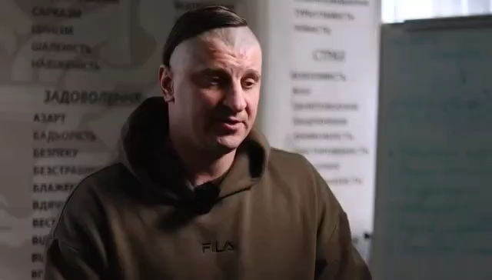
ПУНКТИ ПСИХОЛОГІЧНОЇ ДОПОМОГИ

Slide 14
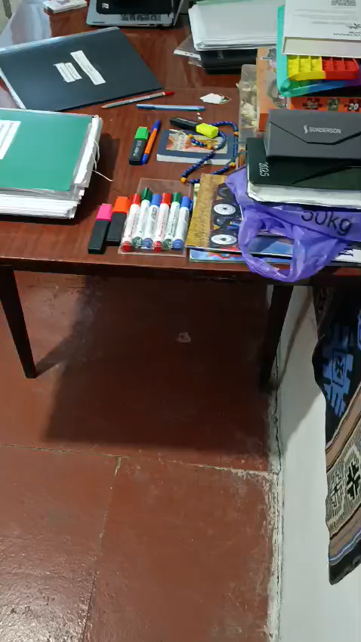
ПУНКТИ ПСИХОЛОГІЧНОЇ ДОПОМОГИ

Slide 15
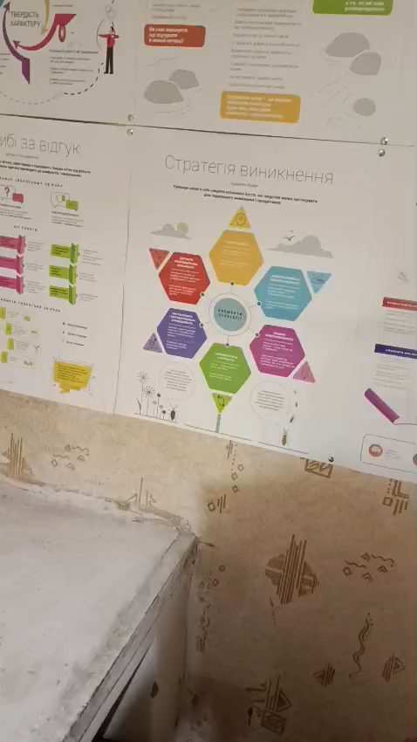
ПУНКТИ ПСИХОЛОГІЧНОЇ ДОПОМОГИ

Slide 16

ПИТАННЯ?

